Slide 1
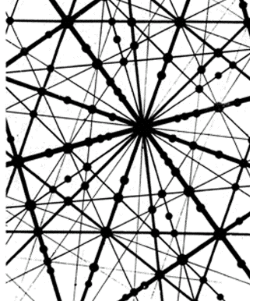
50-я Международная Тулиновская конференция по Физике Взаимодействия Заряженных Частиц с Кристаллами
Явление каналирования как модель атома пониженной размерности в сопутствующей системе отсчета
Классическое и квантовое описание эффекта каналирования как взаимодополняющие приближения
Н.П. КАЛАШНИКОВ, А.С. ОЛЬЧАК,
НИЯУ МИФИ
Москва, МГУ им М.В. Ломоносова, 25-26 мая 2021

Slide 2
Явление каналирования как модель атома пониженной размерности в сопутствующей системе отсчета
Классическое и квантовое описание эффекта каналирования как взаимодополняющие приближения
АННОТАЦИЯ
Движение заряженной частицы в режиме каналирования удобно рассматривать в т.н. сопутствующей системе отсчета (ССО), движущейся вдоль направления каналирования со скоростью, равной продольной компоненте скорости каналированной частицы. В такой системе движение частицы финитно и подобно колебательному движению в одномерном потенциале (при плоскостном каналировании) или двумерному финитному движению в центральном поле (при аксиальном каналировании). – то есть, подобно движению электрона в атоме с пониженной размерностью.
Движение электронов достаточно больших (релятивистских) энергий можно рассматривать как в квантовом, так и в классическом приближении. При классическом рассмотрении удается достаточно просто аналитически рассчитать важные характеристики движения и электромагнитного излучения (интенсивность возникающего электромагнитного излучения, его спектральные характеристики, характерные времена потери энергии электроном. Используя результаты классического расчета, можно оценить характерные времена жизни квантовых каналированных состояний и вероятности переходов, что между ними, что непосредственно в квантовом подходе удается сделать только численно.

Slide 3
Явление каналирования как модель атома пониженной размерности в сопутствующей системе отсчета
Плоскостное каналирование – «одномерный атом» (1D-атом)
В ССО каналированные в плоскостном канале частицы совершают финитные колебания между соседними ионными плоскостями (если заряжены положительно) или вблизи одной из таких плоскостей (если заряжены отрицательно).
В квантовом приближении, уровни поперечной энергии связанного одномерного движения можно определить из одномерного (в ССО) релятивистского уравнения Шредингера с усредненным потенциалом U(x), умноженным на Лоренц-фактор:
ћс²d²ψ(x)/dx² + 2E(ε_{x,n} -U(x))ψ(x) = 0
Частица в режиме плоскостного каналирования в сопутствующей СО = модель одномерного атома, причем с управляемыми параметрами (Е – релятивистская энергия электрона, задаваемая экспериментальной установкой).

Slide 4
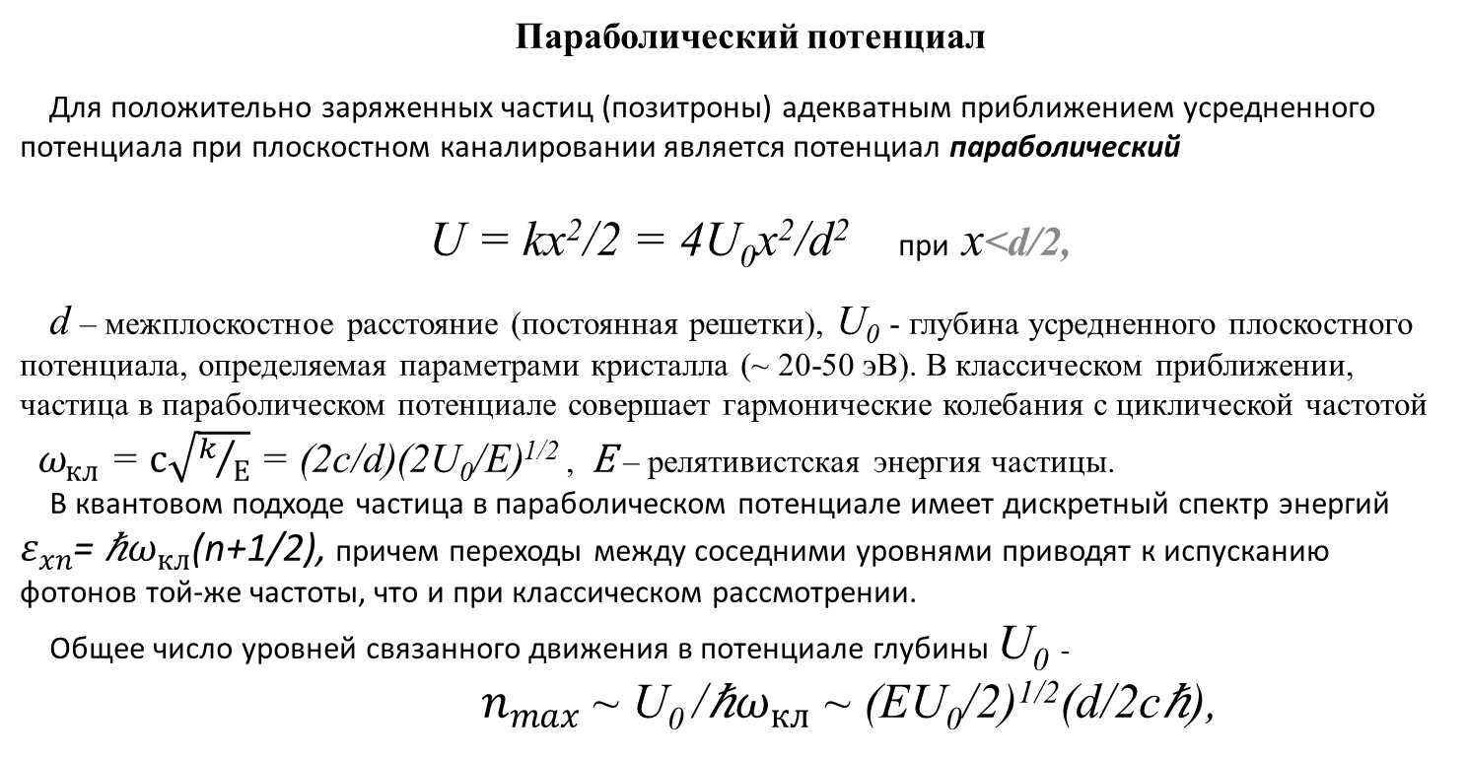
Явление каналирования как модель атома пониженной размерности в сопутствующей системе отсчета
Классическое и квантовое описание эффекта каналирования как взаимодополняющие приближения
Параболический потенциал
Для положительно заряженных частиц (позитроны) адекватным приближением усредненного потенциала при плоскостном каналировании является потенциал параболический
U = kx²/2 = 4U₀x²/d² при х<d/2,
d – межплоскостное расстояние (постоянная решетки), U₀ - глубина усредненного плоскостного потенциала, определяемая параметрами кристалла (~ 20-50 эВ). В классическом приближении, частица в параболическом потенциале совершает гармонические колебания с циклической частотой $ω_{кл}$ = $с\sqrt{k/Е}$ = (2с/d)(2U₀/Е)^{1/2} , Е – релятивистская энергия частицы.
В квантовом подходе частица в параболическом потенциале имеет дискретный спектр энергий $ε_{xn}$= ℏ$ω_{кл}$(n+1/2), причем переходы между соседними уровнями приводят к испусканию фотонов той-же частоты, что и при классическом рассмотрении.
Общее число уровней связанного движения в потенциале глубины U₀ -
${ n}_{max}$ ~ U₀ /ℏ$ω_{кл}$ ~ (EU₀/2)^{1/2}(d/2сℏ),

Slide 5
Явление каналирования как модель атома пониженной размерности в сопутствующей системе отсчета
Классическое и квантовое описание эффекта каналирования как взаимодополняющие приближения
Линейный потенциал
Для отрицательно заряженных частиц (электроны) потенциал атомной плоскости складывается из перекрывающихся потенциалов соседних плоскостей и напоминает ряд перевернутых парабол с максимумами между соседними атомными плоскостями. Вблизи каждой плоскости потенциал меняется почти линейно по мере удаления от плоскости U = -U₀(1-|x|/b) (х<d/2), b – параметр, определяемый параметрами кристалла (b < d/2 ).
Точное» квантовое решение этой задачи возможно только численно. Полу-классическое правило Бора-Зоммерфельда позволяет оценить общее число квантовых уровней связанного движения
${ n}_{max}$ ~ (EU₀)^{1/2}(b/сℏ),
Наблюдаемые экспериментально спектральные характеристики электромагнитного излучения от каналированных электронов, возникающего при переходах между уровнями поперечного движения соответствуют оценке межуровневых расстояний для линейного потенциала. Можно ожидать, что линейный потенциал позволит получить реалистичную оценку, например, интенсивности электромагнитного излучения.

Slide 6
Классическое и квантовое описание эффекта каналирования как взаимодополняющие приближения
Оценка интенсивности излучения для каналированных электронов
В классической электродинамике, движущийся с ускорением w электрон обязан излучать электромагнитные волны с интенсивностью (в ЛСО):
I[Вт] = (2ke²/c³)w², = 2ke²U₀²/b²m²c³, k - постоянная закона Кулона.
В линейном потенциале ускорение w = U₀/mb постоянно, что позволяет легко оценить время и характерную длину пробега в кристалле, на которой он потеряет поперечную энергию:
l ~ cU₀/I ~ b²m²c⁴ /2ke²U₀, ~ cm
Потери полной энергии (суммарная энергия излучения) при этом составит.
∆Е ~ (E/mc²) ²U₀

Slide 7
Явление каналирования как модель атома пониженной размерности в сопутствующей системе отсчета
Аксиальное каналирование – «двумерный атом» (2D-атом)
В ССО движение каналированных в аксиальном канале электронов двумерно и финитно. Его главные квантовые параметры – поперечная энергия ε и орбитальный момент L – те же, что и у электронов в «настоящем» 3-D атоме, но наличие Лоренц-фактора в квадрированном релятивистском уравнении Шредингера делает параметры пектра поперечных энергий 2-D атома «управляемыми»::
ћс²∆ψ(ρ) + 2E(ε_{n} -U(ρ))ψ(ρ) = 0
Частица в режиме аксиального каналирования в сопутствующей СО = модель двумерного атома, причем с управляемыми параметрами (Е – релятивистская энергия электрона, задаваемая экспериментальной установкой).

Slide 8
Явление каналирования как модель атома пониженной размерности в сопутствующей системе отсчета
Аксиальное каналирование – «двумерный атом» (2D-атом)
В литературе известно много модельных потенциалов, применячвшихися для описания аксиального каналирования, начиная от «стандартного потенциала» Линдхарда:
U(ρ)= - $\frac{Ze^{2}}{d}$ (ln$\left[\frac{3R_{T−F}^{2}}{ρ^{2}}\right]$ + 1), и до Кулоновской аппроксимации U(ρ)= - $\frac{Ze^{2}}{d}$ ln$\left[\frac{3R_{T−F}^{2}}{ρ^{2}}\right]$ + 1,
Для простой аналитической оценки интенсивности электромагнитного излучения от аксиально каналированного электрона можно воспользоваться достаточно реалистичной вблизи оси каналирования простой линейной моделью:
U = -U₀(1- ρ /b) (ρ <b),
b – параметр, определяемый параметрами кристалла и выбранного кристаллографического направления
ρ

Slide 9
Классическое и квантовое описание эффекта каналирования как взаимодополняющие приближения
Оценка интенсивности излучения для каналированных электронов
В классической электродинамике, движущийся с ускорением w электрон обязан излучать электромагнитные волны с интенсивностью (в ЛСО):
I[Вт] = (2ke²/c³)w², = 2ke²U₀²/b²m²c³, k - постоянная закона Кулона.
В линейном аксиальном потенциале движущийся по близкой к окружности (в ССО) двумерной траектории оэлектрон испытывает постоянное центростремительное сускорение w = U₀/mb, что приводит к оценке характерной длины пробега в кристалле, на которой он потеряет поперечную энергию:
l ~ cU₀/I ~ b²m²c⁴ /2ke²U₀, ~ несколько миллиметров
Потери полной энергии (суммарная энергия излучения) при этом составят.
∆Е ~ (E/mc²) ²U₀

Slide 10
Явление каналирования как модель атома пониженной размерности в сопутствующей системе отсчета
Классическое и квантовое описание эффекта каналирования как взаимодополняющие приближения
Выводы
Спектральные и энергетические характеристики излучения, возникающего при плоскостном и при аксиальном каналировании в диапазоне энергий, E < m²c⁴/U_{o} ~ 10 ГэВ, когда в ССО движение каналированной частицы остается нерелятивистским, качественно близки
Интегральная интенсивность излучения растет пропорционально квадрату полной начальной энергии электрона E
При энергиях электронов в несколько ГэВ серия радиационных переходов с верхних связанных уровней каналированного движения на нижние способна привести к потере энергии, сравнимой с начальной энергией электрона, на монокристалле толщиной в несколько миллиметров (l ≤ 1 см)
Применение более сложных численных расчетов излучения, не меняя результат качественно, дает уточнения, выходящие за пределы достижимой экспериментальной точности измерений

Slide 11
Явление каналирования как модель атома пониженной размерности в сопутствующей системе отсчета
Классическое и квантовое описание эффекта каналирования как взаимодополняющие приближения
Благодарим за внимание!
kalash@mephi.ru
ASOlchak@mephi.ru
Москва, МГУ им М.В. Ломоносова, 25-26 мая 2021

